Slide 1
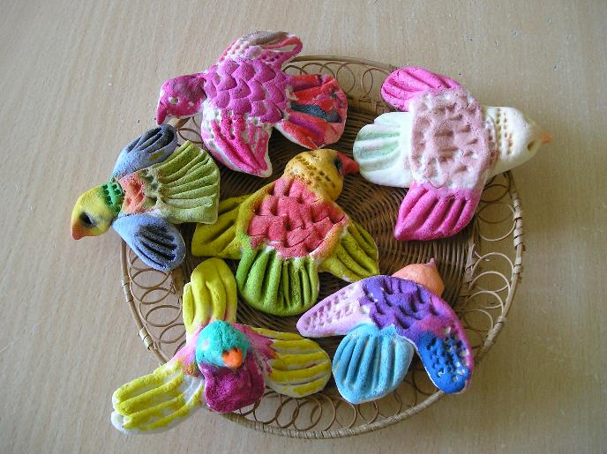
«Жаворонки прилетели, весна пришла!»
Музыкальный руководитель Митяева Ж.С.

Slide 2
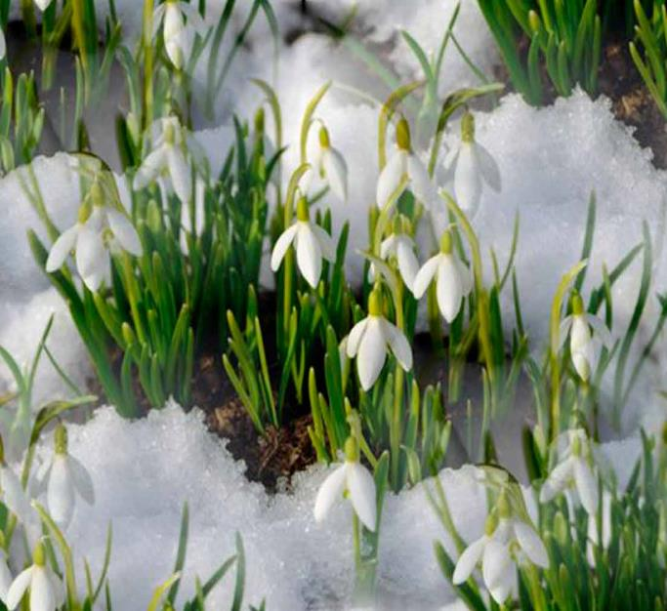
Март, март, солнцу рад! В марте солнышко печет, В марте с крыш вода течет, И расцвел подснежник в срок – Первый мартовский цветок.

Slide 3
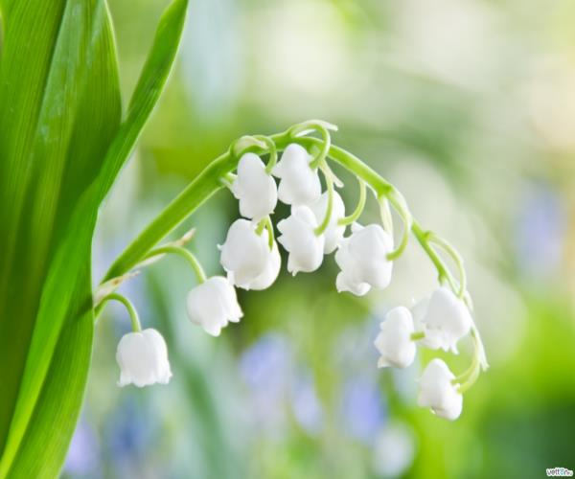
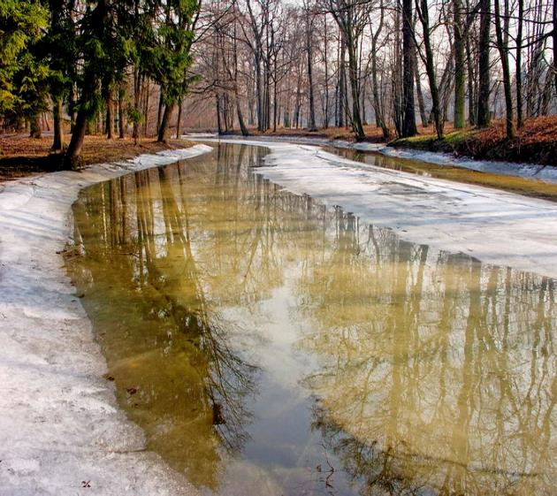
Последний снег в апреле тает, Все рады солнцу и весне, Весна в апреле прилетает Веселой ласточкой ко мне.

Slide 4
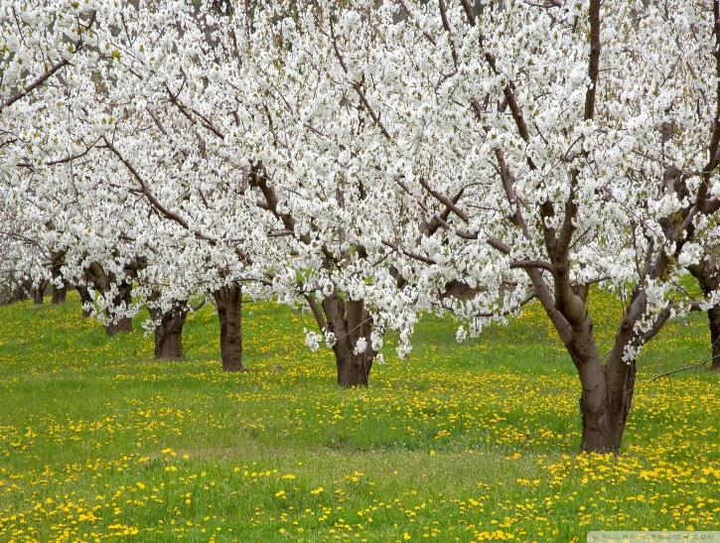
В небе голубом, весеннем Грянул первый майский гром. Солнце землю согревает, Расцветает все кругом.

Slide 5
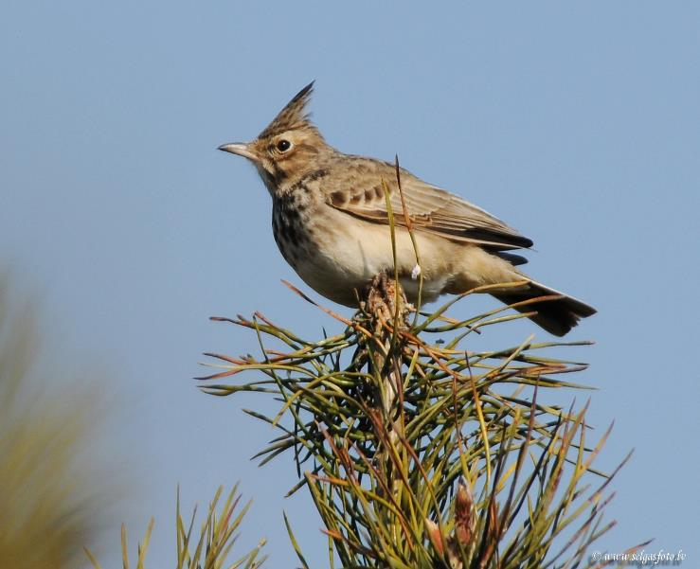
На солнце темный лес зардел,
В долине пар белеет тонкий,
И песню раннюю запел
В лазури жаворонок звонкий.
Он голосисто с вышины
Поет, на солнышке сверкая:
«Весна пришла к нам молодая,
Я здесь пою приход Весны»!
(В. Жуковский)

Slide 6
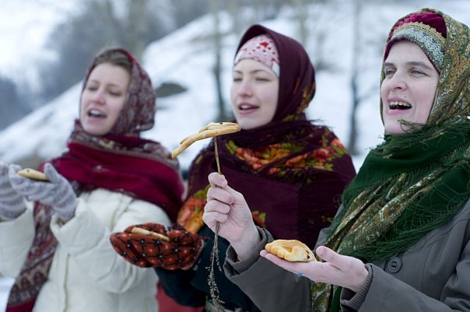
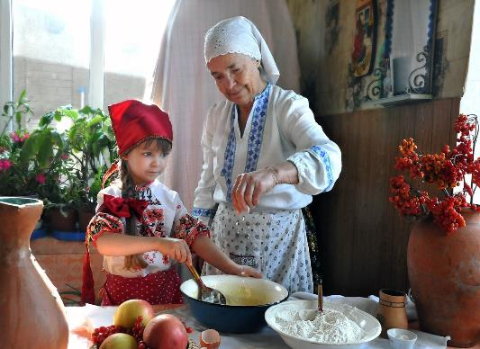
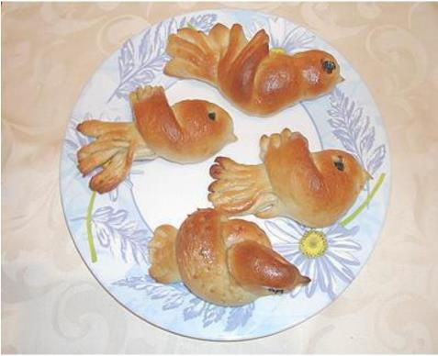
Жаворонушки на соломушке,
Прилетите к нам,
Принесите лето теплое,
Нам зима –то надоела,
Весь хлеб у нас поела!

